Slide 1
Processos Birth-Death

Slide 2
Características
Os estados desses sistemas São representados por um número natural
  Representam o número de tarefas no sistema
  Se o sistema está no estado “n”, então existem “n” tarefas no sistema
A chegada de uma nova tarefa causa uma transição para o estado “n+1”
  Isso ocorre com uma freqüência de λ tarefas por unidade de tempo (birth)
A conclusão de uma tarefa causa uma transição para o estado “n-1”
  Isso ocorre com uma freqüência de μ tarefas por unidade de tempo (death)

Slide 3
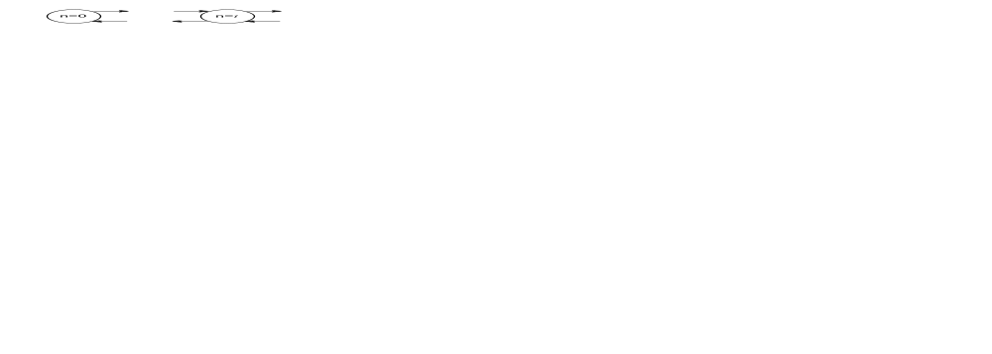
Diagrama
λ₀
λ_{i-1}
λ_{i}
μ₁
μ_{i}
μ_{i+1}

Slide 4
Premissas
Premissas sobre o sistema
  As probabilidades de transição (birth ou death) correspondem a distribuições exponenciais
  O sistema está no período estacionário
    As probabilidades dos estados não mudam
    O número médio de tarefas que chegam é igual ao número médio de tarefas completadas
      Chamado de “balanço de carga”

Slide 5
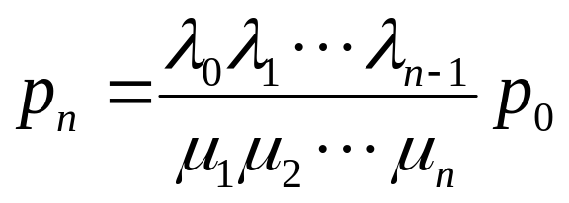
Teorema
Cálculo da probabilidade de se estar em um estado “n”
  A probabilidade “p_{n}” de que um processo birth-death esteja em um estado “n”, quando em regime permanente é:
  Onde p₀ é a probabilidade do sistema estar no estado 0 (não haverem tarefas no sistema)

Slide 6

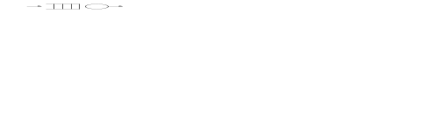
Fila M/M/1
λ
μ
Fila de tamanho infinito
Semelhante ao B.D., onde todos os λ e μ têm o mesmo valor
  A taxa de tarefas que chegam e que são completadas é independente do número de tarefas na fila

Slide 7


Utilização
Suponha um sistema sendo monitorado durante um determinado tempo (T), durante o qual chegaram “N” tarefas.
Suponha que o tempo médio entre chegadas de tarefas seja E(T). Portanto
Suponha que o tempo médio que cada tarefa ocupou o servidor seja E(T_{S}). Portanto

Slide 8
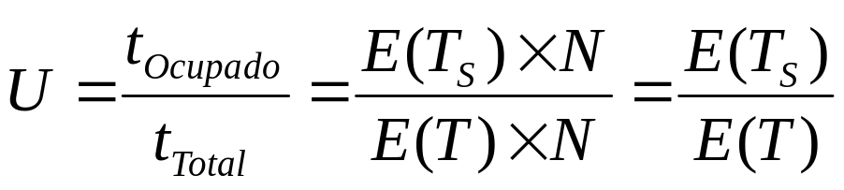
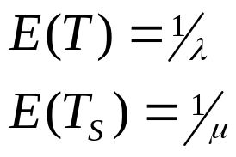
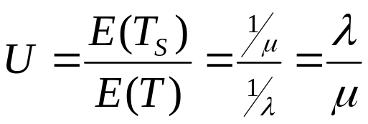
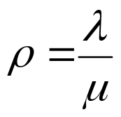
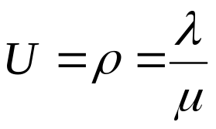
Fator de Utilização
Demonstra-se que
Tempo médio entre chegadas de tarefas
Tempo médio de ocupação por tarefa
Define-se Intensidade de Tráfego por:
Logo

Slide 9
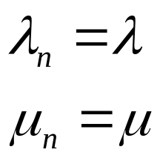
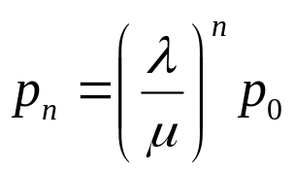
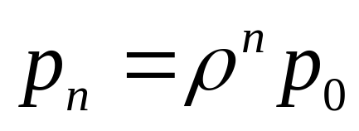
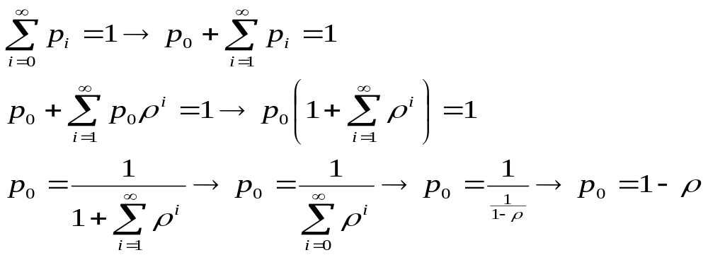
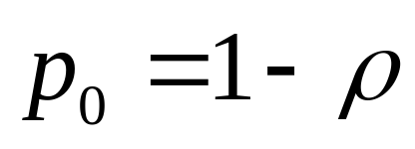
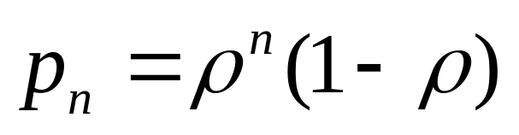
Fórmulas M/M/1

Slide 10
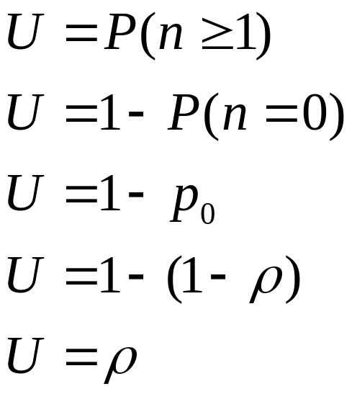
Fórmulas derivadas
Utilização do servidor

Slide 11
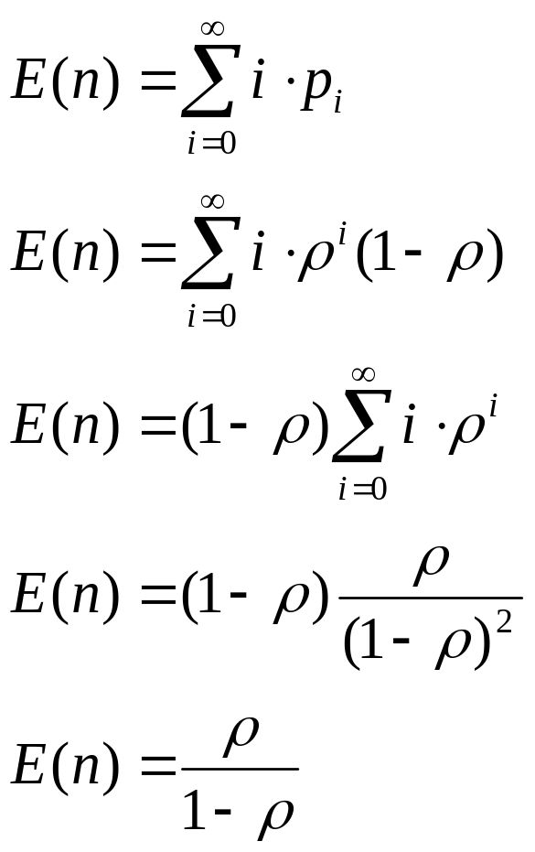
Fórmulas derivadas
Número médio de tarefas no sistema

Slide 12
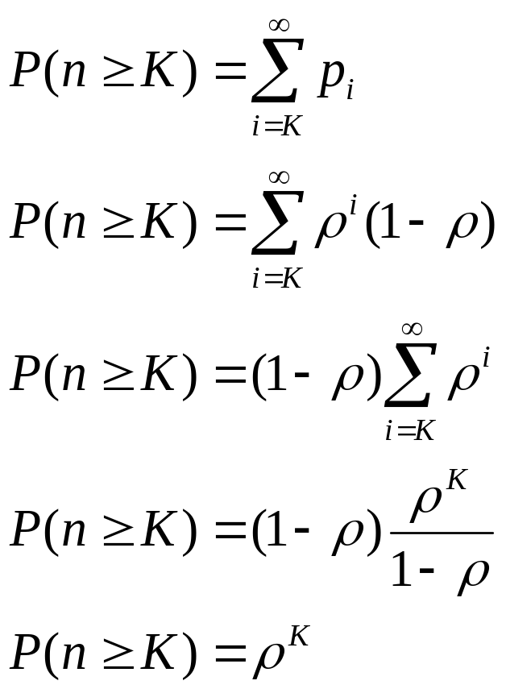
Fórmulas derivadas
Probabilidade de que hajam “n” ou mais tarefas no sistema

Slide 13
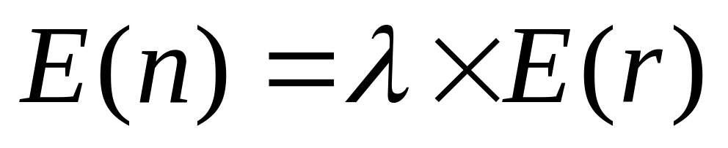
Teorema de Little
Número médio de
tarefas no sistema
=
Taxa de Chegada
de tarefas
X
Tempo médio de permanência
das tarefas no sistema

Slide 14
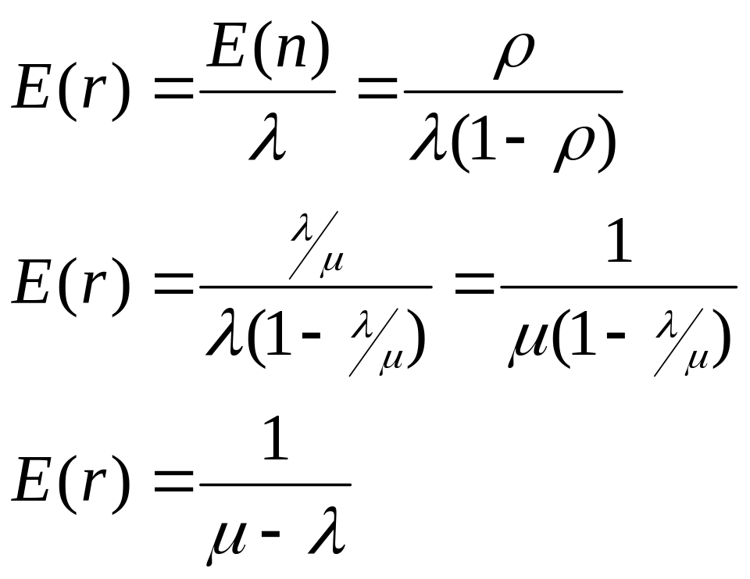
Fórmulas derivadas
Tempo médio de resposta do sistema (tempo que a tarefa fica no sistema)

Slide 15
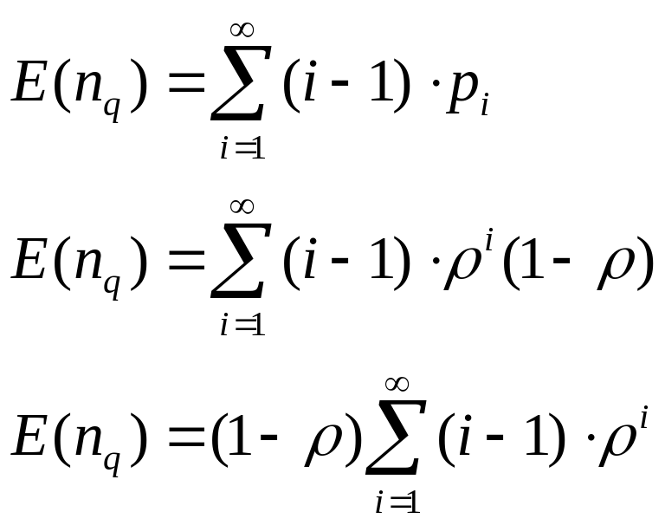
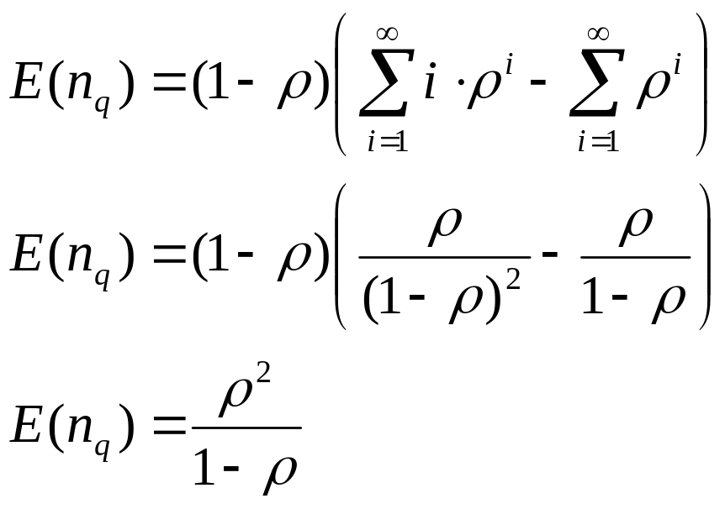
Fórmulas derivadas
Número médio de tarefas na fila (tarefas esperando)

Slide 16
Exemplo
Medidas efetuadas em um gateway indicaram que pacotes chegam com uma taxa de 125 pps.
Esse gateway gasta, em média, 2 mili-segundos para despachar esses pacotes
Usando um modelo M/M/1, analisar o gateway
  (a) Qual a probabilidade de overflow no buffer, se houverem apenas 13 posições?
  (b) Quantas posições são necessárias para garantir uma taxa média de perdas menor do que 10⁻⁶.

Slide 17
Solução
(a) Ou seja, qual a probabilidade de mais de 13 pacotes na fila: P(n_{q}>13)?
  P(n_{q}>13)=P(n≥15)
  P(n≥15)≅10⁻⁹
(b) Determinar “K”, onde P(n≥K)=10⁻⁶
  K=9,97
  n_{q}=n-1≅9

Slide 18
Exercício 1
Mensagens chegam a um data center a uma taxa de 240 msg/min.
As mensagens são processadas a uma taxa fixa de 800 caracteres/segundo.
O tamanho médio das mensagens (que é distribuído exponencialmente), é de 176 caracteres
Calcular:
  E(T_{S}), λ, ρ, E(n), E(r), E(n_{q}) e E(r_{q})

Slide 19
Solução
E(T_{S})=0,22s
λ=4msg/s
ρ=0,88
E(n)=7,33msg
E(r)=1,83s
E(n_{q})=6,45msg
E(r_{q})=1,61s

Slide 20
Exercício 2
Escolha qual copiadora alugar, levando-se em consideração os seguintes dados.
  Copiadora 1
    Aluguel: R$ 8,00 por dia
    Desempenho médio: 1 cópia a cada 5 minutos
  Copiadora 2
    Aluguel: R$ 12,00 por dia
    Desempenho médio: 1 cópia a cada 3 minutos
Supor que o custo dos funcionários seja de R$ 10,00 por hora e que façam cópias a uma taxa de 5 cópias / hora.
Considere que os funcionários trabalhem 8 horas por dia e que façam apenas uma cópia por vez.

Slide 21
Solução
Calcular o custo envolvido com cada copiadora
Considerar o custo total como sendo a soma do custo da copiadora (aluguel) mais o custo dos funcionários
O custo do funcionário pode ser considerado de duas formas
  O tempo total: tempo de espera mais tempo das cópias
  Apenas o tempo de espera (o tempo de copiar é considerado útil....)

Slide 22
Solução
Copiadora 1
  λ = 0,083 cópias / min
  μ = 0,2 cópias / min
  U = 0,417
  E(w) = 3,590 min
  E(n_{q}) = 0,298
Copiadora 2
  λ = 0,0833 cópias / min
  μ = 0,3333 cópias / min
  U = 0,25
  E(w) = 1 min
  E(n_{q}) = 0,0833

Slide 23
Solução (custos)
Custo empregado (1 hora) = R$10,00/h . E(n_{q}) . E(w)
Custo empregado (1 dia) = 8 . Custo empregado (1 hora)
Custo total = aluguel + Custo empregado (1 dia)
Copiadora 1
  Custo = 10 . 0,298 . 0,0598 = 0,178
  Custo (1 dia) = 1,426
  Custo total = 8 + 1,426 = R$ 9,43
Copiadora 2
  Custo empreg. = 10 . 0,0833 . 0,0167 = 0,01388
  Custo (1 dia) = 0,1111
  Custo total = 12 + 0,1111 = R$ 12,11

